Slide 1
Pembangunan Sistem Pengelolaan Penelitian dan Pengabdian Kepada Masyarakat
KELOMPOK 5
3SI2
LPG TEAM

Slide 2
Our Team
01
02
03
04
Project Manager
Intan Trihandini Alawiyah (222011537)
Front End
Muhammad Taufiqqurrahman (222011361)
Back End
Muhammad Afnan Falieh (222011494)
Okta Gilang Al Jaffarsyah (222011596)
Database
Atikah Salsabila (222011453)
Fatya Ratnadilla (222011295)

Slide 3
Daftar Konten
01
02
03
04
Tentang Proyek
06
Rancangan Database
Skenario Sistem
07
Prototype
Timeline
08
Progress Back-end
Use Case
09
Rencana Pengujian Pengguna
05
Activity Diagram
Notes:
List content :
Tentang projek
timeline
Analisis sistem berjalan
Penjelasan sistem usulan
Use case
Activity diagram
Rancangan database
Prototype
Progress back-end
Rencana pengujian pengguna (?)

Slide 4
01
Tentang Proyek

Slide 5
Sistem Pengelolaan Penelitian dan Pengabdian Kepada Masyarakat
Sistem Pengelolaan Penelitian dan Pengabdian Kepada Masyarakat merupakan sistem yang dibangun untuk meningkatkan efisiensi dan keterbukaan kegiatan penelitian dan PKM dimulai dari tahap pengajuan sampai dengan tahap pelaporan.
Sistem ini memungkinkan untuk keseluruhan proses yang dibutuhkan dapat dilakukan dalam satu sistem terintegrasi. Dalam rangka meningkatkan keterbukaan proses pengajuan dan pertanggungjawaban kegiatan, sistem ini memungkinkan pengguna untuk dapat memantau ketersediaan pendanaan dan status pengajuan kegiatan.

Slide 6
Kebutuhan Bisnis
Memfasilitasi keseluruhan proses pengajuan kegiatan penelitian dan PKM sehingga dapat dilakukan melalui satu sistem.
Memfasilitasi keseluruhan proses pelaporan/pertanggungjawaban kegiatan penelitian dan PKM sehingga dapat dilakukan melalui satu sistem.
Menggunakan teknologi e-sign untuk menandatangani dokumen-dokumen yang memerlukan tanda tangan pihak terkait.
Menyediakan fasilitas yang memungkinkan dosen pengaju kegiatan dan pihak-pihak yang terkait dapat melihat status pengajuan kegiatan.
Meningkatkan kemudahan dan efisiensi pengelolaan dokumen pengajuan dan laporan kegiatan. Dokumen-dokumen yang memerlukan persetujuan dapat diteruskan kepada stakeholders secara otomatis mengikuti mekanisme persetujuan yang berlaku.
Menyediakan fasilitas yang memungkinkan pengguna untuk memantau status pendanaan
Menyediakan fitur untuk login menggunakan akun SIPADU

Slide 7
02
Skenario Sistem

Slide 8
Penelitian Dosen Mandiri
Jenis Kegiatan Penelitian
Jenis Kegiatan PKM
PKM Terstruktur
Penelitian Dosen
Semi Mandiri
PKM Dosen/Kelompok Dosen
Penelitian Dosen
Didanai Institusi
Penelitian Institusi
PKM Mandiri

Slide 9


Penelitian dan PKM Dosen Mandiri
Sistem berjalan :
Sistem usulan :

Slide 10
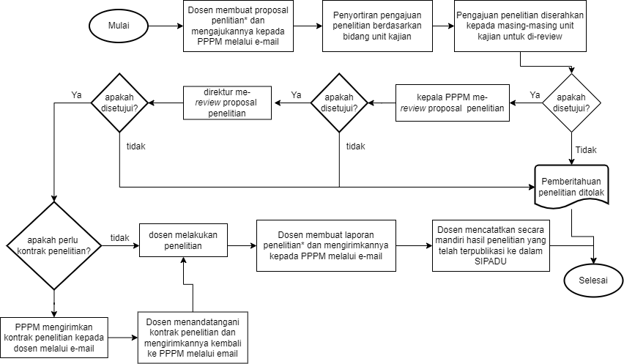
Penelitian Dosen Secara umum
Sistem berjalan :

Slide 11
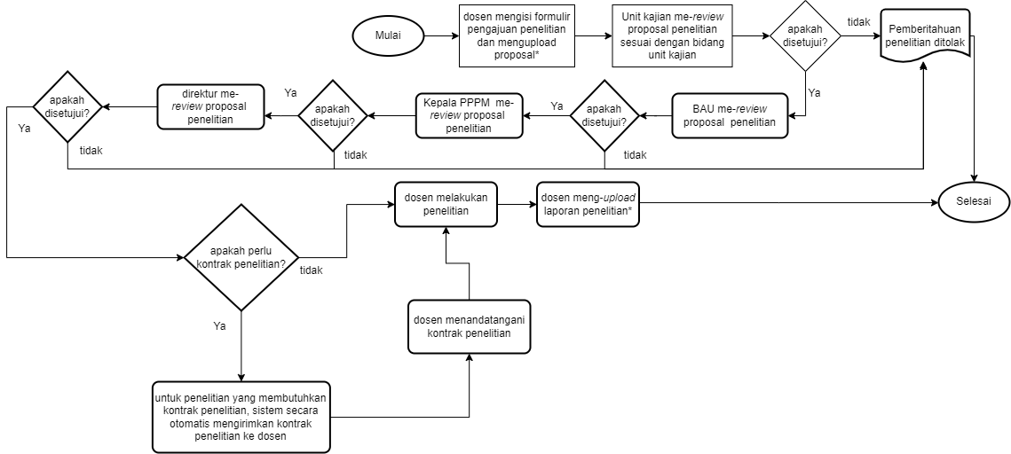
Penelitian Dosen Secara umum
Sistem usulan :

Slide 12
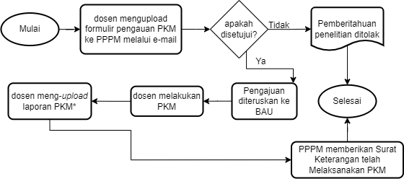
PKM Secara umum
Sistem berjalan :

Slide 13
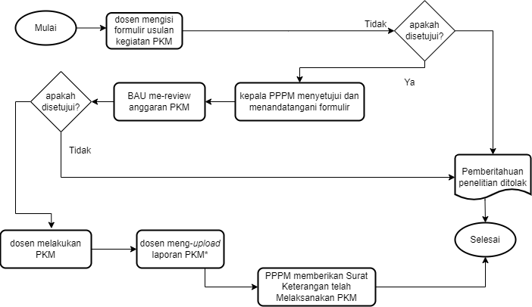
PKM Secara umum
Sistem usulan :

Slide 14
SISTEM BERJALAN | SISTEM USULAN
Menggunakan 2 sistem, yakni email dan SIPADU | Hanya menggunakan 1 sistem terintegrasi
Proses penerusan dokumen untuk disetujui masih bersifat manual | Dokumen yang perlu disetujui akan dirimkan secara otomatis
Pengaju perlu membuat dokumen proposal yang terdiri dari halaman pengesahan, surat pernyataan, tugas/peran tim peneliti, luaran dan target capaian, dan proposal penelitian | Pengaju hanya perlu membuat dokumen proposal yang hanya terdiri dari proposal saja
Untuk dokumen yang memerlukan persetujuan berupa tanda tangan, penandatanganan dokumen dilakukan secara manual | Tanda tangan elektronik akan otomatis ter-generate ketika pengguna menyetujui dokumen
Pendanaan kegiatan yang tersedia hanya dapat diketahui oleh pihak-pihak tertentu | Semua pengguna yang masuk ke dalam sistem dapat melihat pendanaan kegiatan yang tersedia

Slide 15
02
Timeline

Slide 16
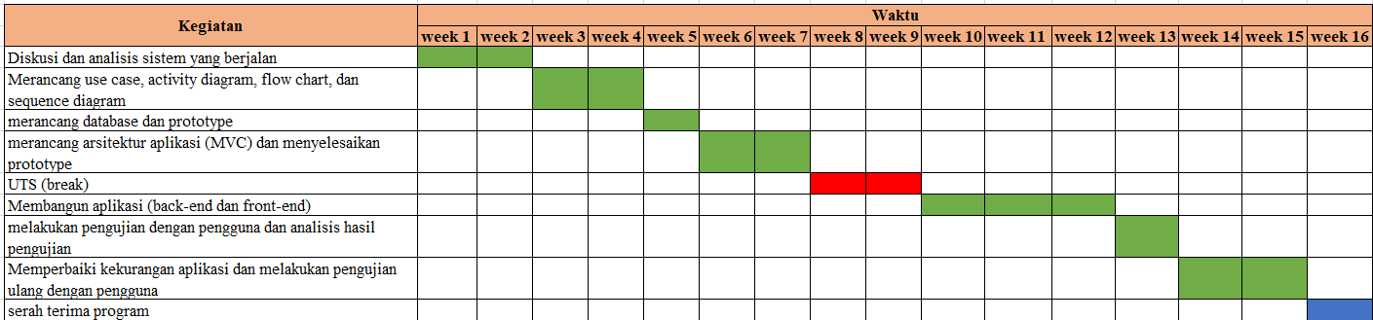
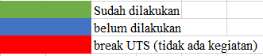

Slide 17
03
Use Case

Slide 18
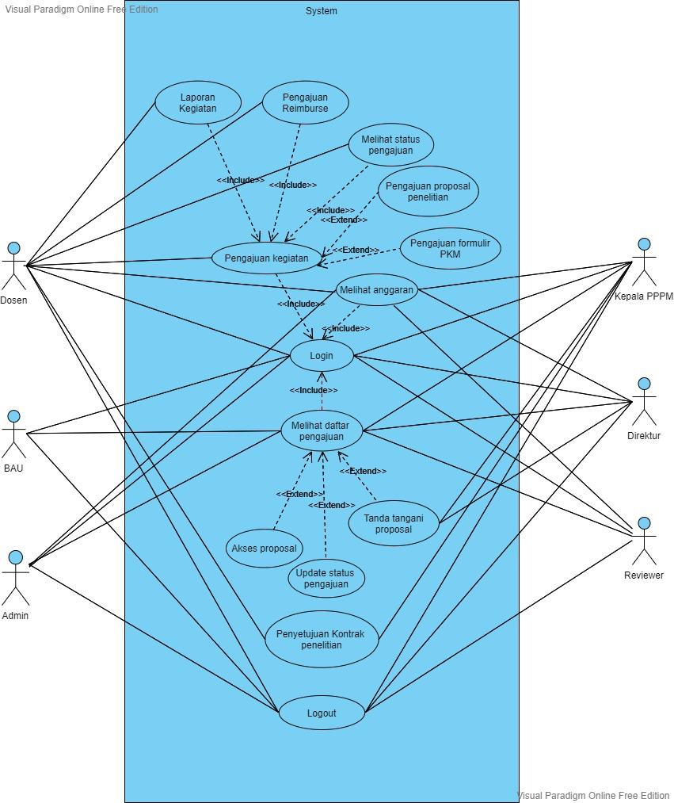

Slide 19
04
Activity Diagram

Slide 20
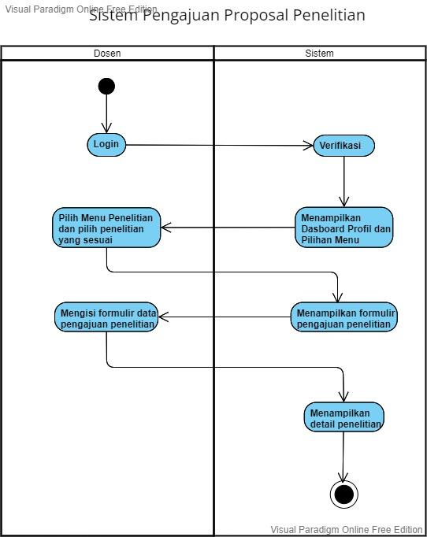

Slide 21
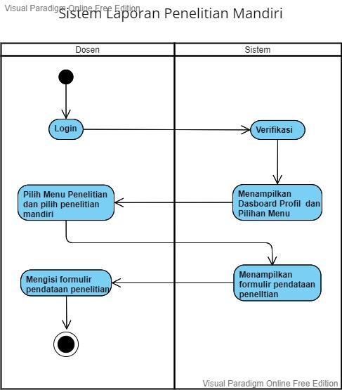

Slide 22
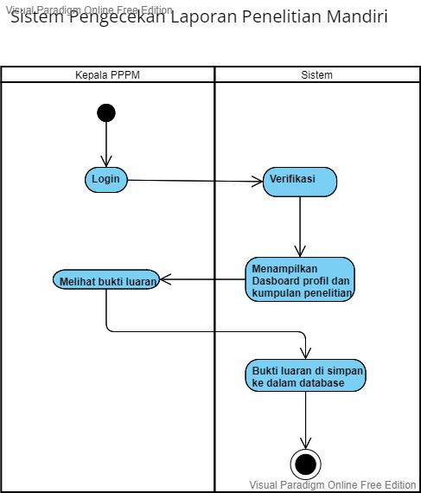

Slide 23
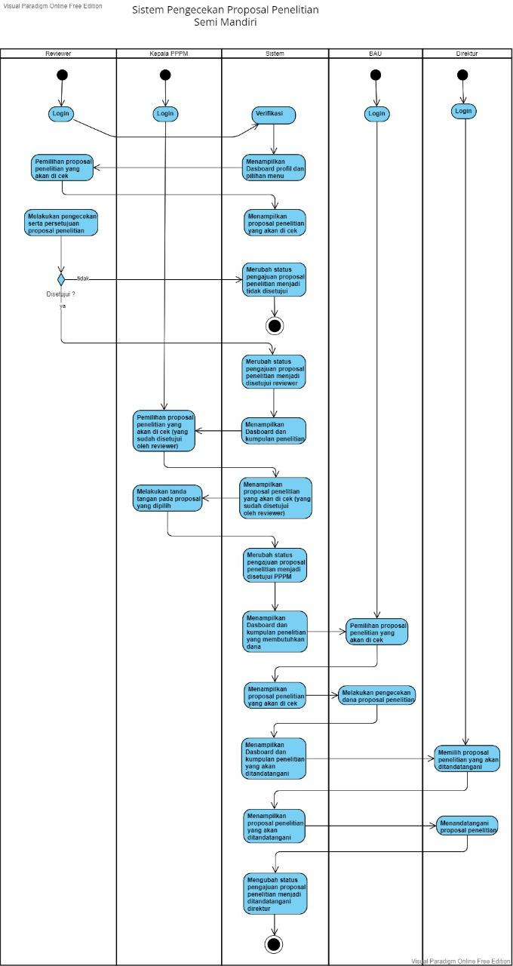

Slide 24
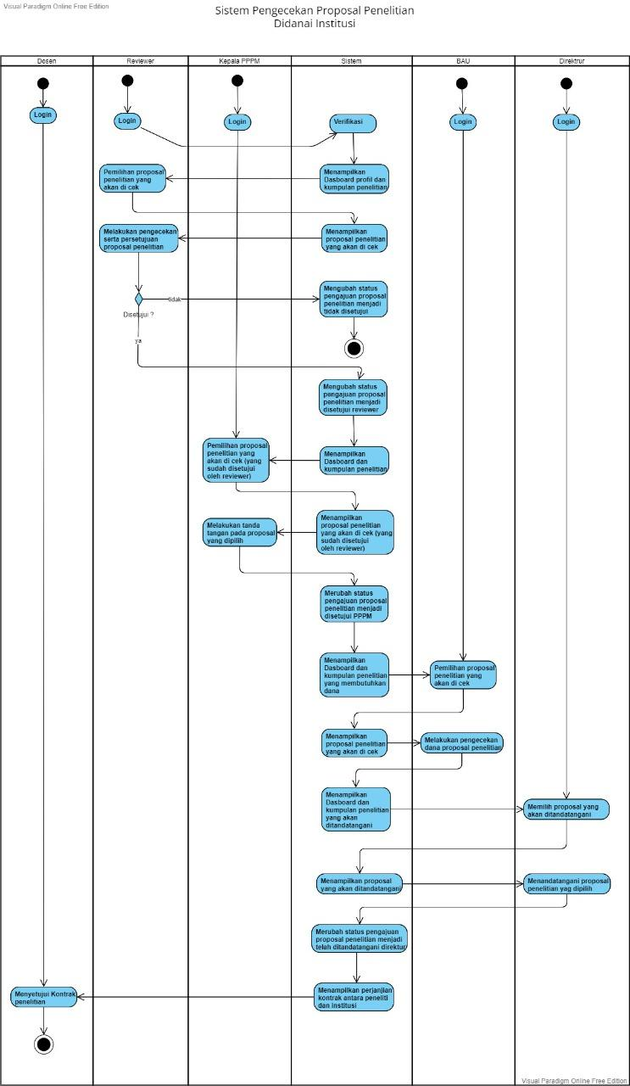

Slide 25
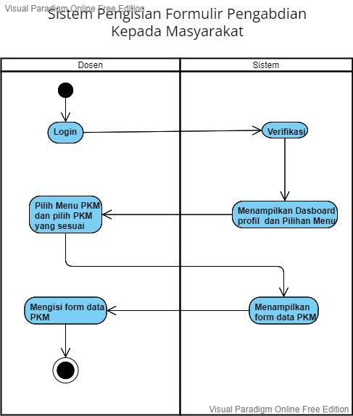

Slide 26
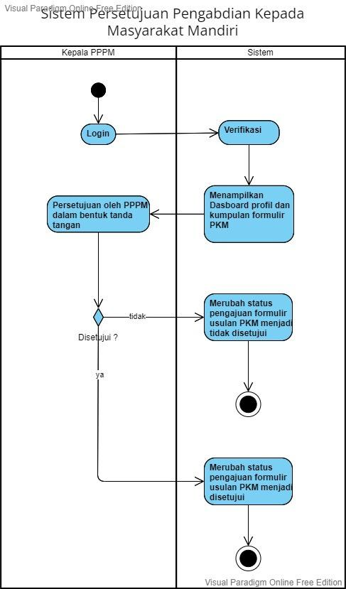

Slide 27
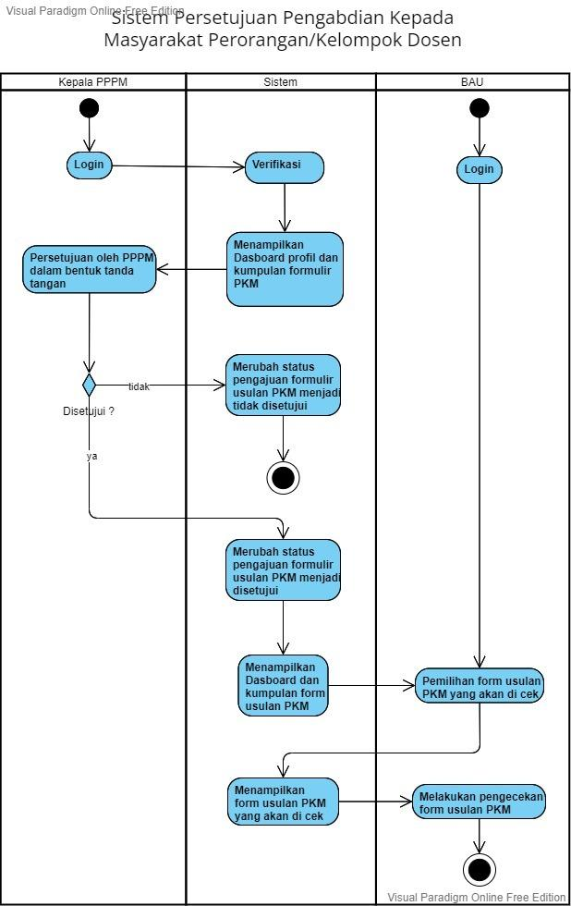

Slide 28
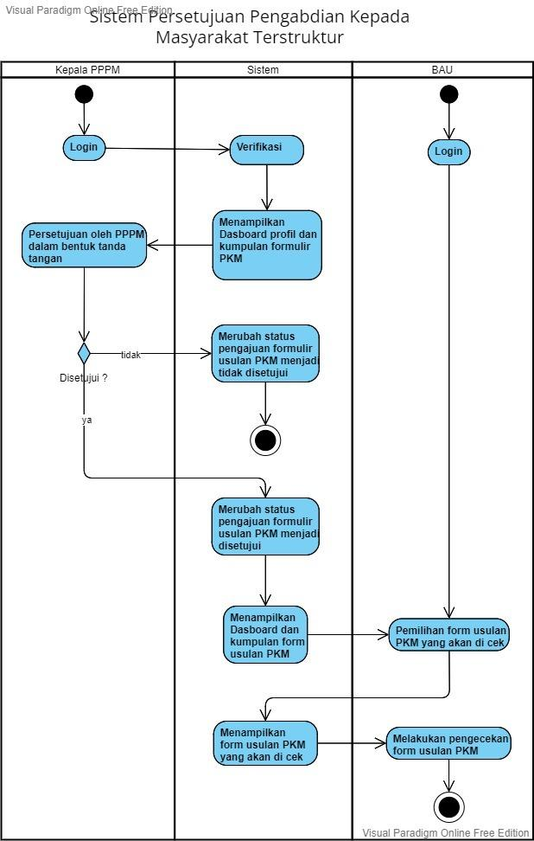

Slide 29
05
Rancangan Database

Slide 30
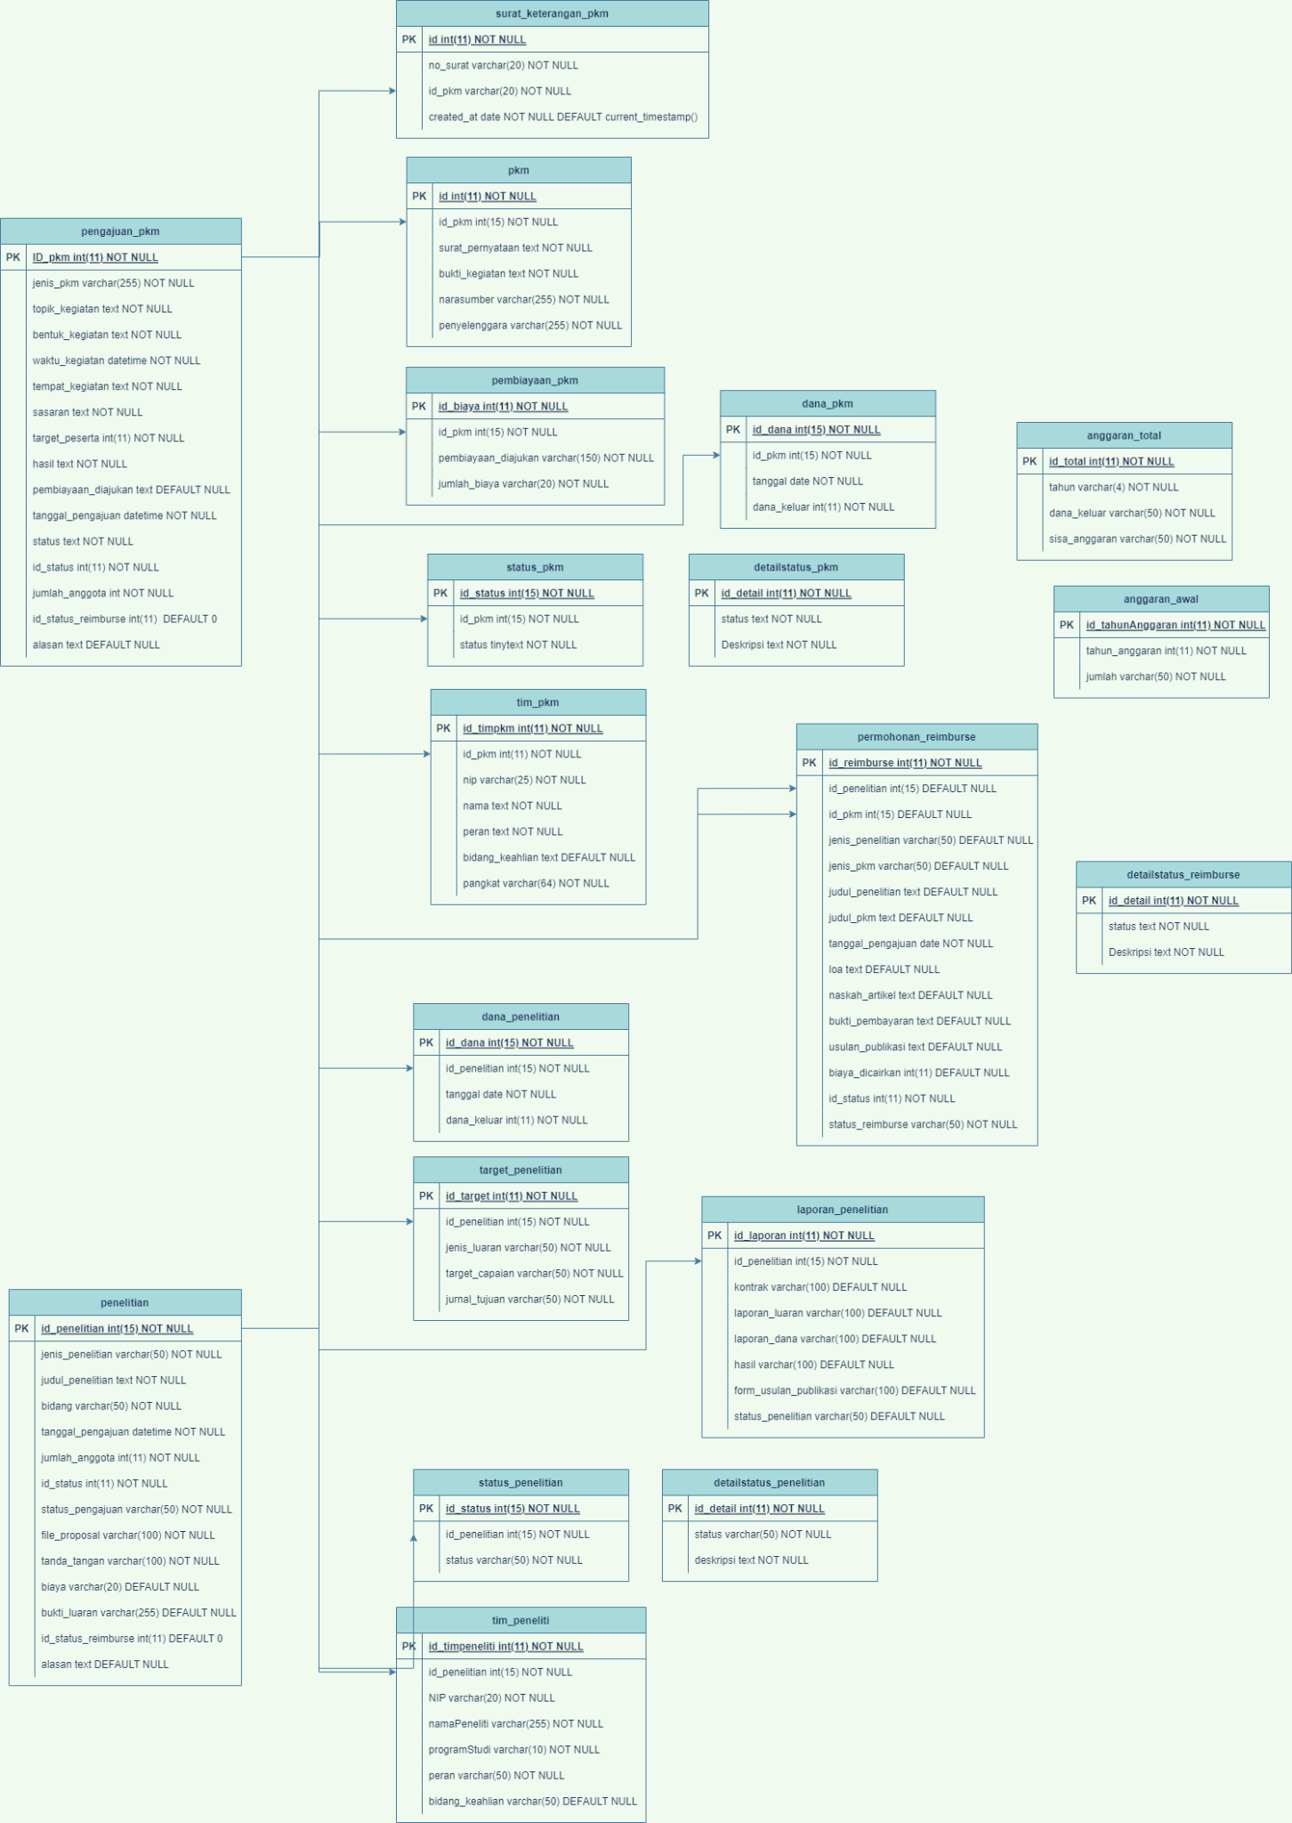
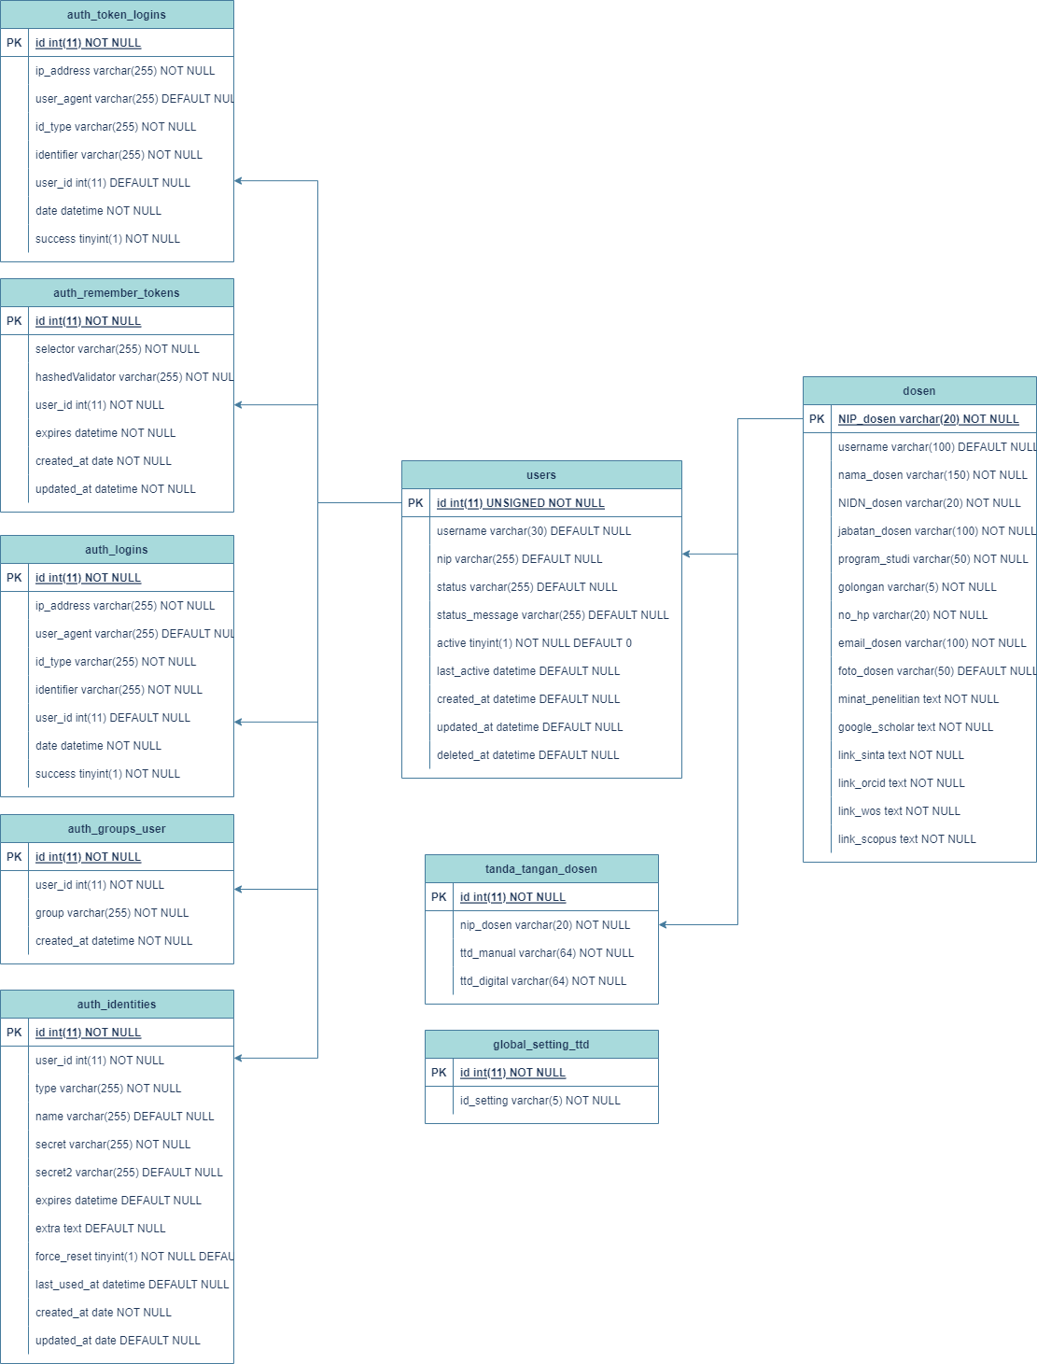
Rancangan database

Slide 32
Penelitian
PKM

Slide 33
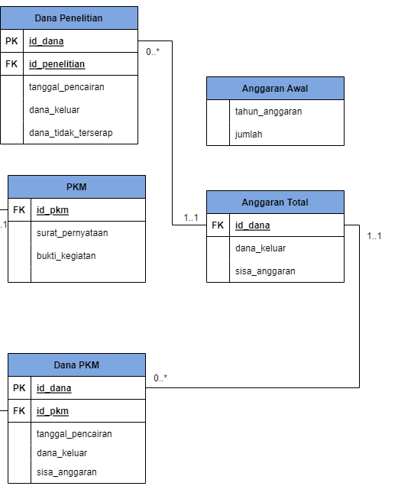

Slide 34
07
WEBSITE

Slide 35
Website Sistem Pengelolaan Penelitian dan Pengabdian Masyarakat dapat diakses pada link berikut :
https://pengajuan.stis.ac.id/login
Notes:
https://www.figma.com/file/bkAHrfVWMh6P20rHcSLM33/V3-Pengajuan-Proposal-Penelitian-(Dosen)?node-id=0%3A1

Slide 36
09
Pengujian Pengguna

Slide 37
Contoh Rencana Pengujian
dari Sisi Dosen Pengaju
Modul yang diuji | Prosedur Pengujian | Hasil yang diharapkan
 |  | Sukses | Gagal
Pengajuan Penelitian (Formulir Mandiri dan Kerjasama) | Setelah Berada di Tampilan Menu Pengajuan Penelitian, pengguna klik tombol “Ajukan Penelitian” Klik tombol “Penelitian Mandiri” atau tombol “Penelitian Kerjasama” Isi Formulir yang tersedia dan upload bukti luaran dengan cara klik tombol “Upload bukti luaran” Jika sudah sesuai, pengguna klik tombol “Submit”. | Sistem akan menampilkan tampilan formulir pengajuan yang harus diisikan oleh pengguna. Setelah pengguna klik tombol “Submit”, sistem akan mengirimkan notifikasi “Pengajuan Berhasil” dan halaman Kembali ke halaman Pengajuan Penelitian dengan penelitian yang baru sudah masuk dalam daftar tersebut | Sistem akan menampilkan pesan error, dapat berupa kesalahan sintaks atau error message lainnya atau tampilan kosong.
Pengajuan Penelitian (Semi Mandiri, didanai Institusi, dan Institusi) | Setelah Berada di Tampilan Menu Pengajuan Penelitian, pengguna klik tombol “Ajukan Penelitian” Klik tombol “Penelitian Semi Mandiri” atau “Penelitian Didanai Institusi” atau “Penelitian Institusi” Isi Formulir yang tersedia, setujui surat pernyataan, dan upload proposal dengan cara klik tombol “Upload proposal” Jika sudah sesuai, pengguna klik tombol “Submit pengajuan”. | Sistem akan menampilkan tampilan formulir pengajuan yang harus diisikan oleh pengguna. Setelah pengguna Klik tombol “Submit Pengajuan”, sistem akan mengirimkan notifikasi “Pengajuan Berhasil” dan halaman Kembali ke halaman Pengajuan Penelitian dengan penelitian yang baru sudah masuk dalam daftar tersebut | Sistem akan menampilkan pesan error, dapat berupa kesalahan sintaks atau error message lainnya atau tampilan kosong.

Slide 38
Contoh Rencana Pengujian
dari Sisi Dosen Pengaju
Modul yang diuji | Prosedur Pengujian | Hasil yang diharapkan
 |  | Sukses | Gagal
Pengajuan PKM Mandiri | Setelah Berada di Tampilan Menu Pengajuan PKM, pengguna memilih PKM mandiri Isi Formulir yang tersedia dan upload bukti luaran dengan cara klik tombol “Upload bukti luaran” klik tombol “Submit”. | Sistem akan mengirimkan notifikasi “Pengajuan Berhasil” dan akan kembali ke halaman pengajuan PKM, serta muncul baris baru yang berisi pengajuan PKM terbaru. | Sistem akan memunculkan pesan error atau berupa tampilan halaman kosong.
Pengajuan PKM selain PKM Mandiri | Setelah Berada di Tampilan Menu Pengajuan PKM, pengguna memilih “PKM terstruktur” atau “PKM Dosen/Kelompok Dosen” Isi Formulir yang tersedia dan klik tombol “setuju” pada kolom surat pernyataan klik tombol “Submit”. | Sistem akan mengirimkan notifikasi “Pengajuan Berhasil” dan halaman di kembalikan ke halaman Pengajuan PKM serta akan muncul baris pengajuan PKM terbaru dengan id PKM baru. | Sistem akan menampilkan pesan error, dapat berupa kesalahan sintaks atau error message lainnya atau tampilan kosong.
Mencari penelitian dengan keyword tertentu | Pada halaman daftar penelitian, klik kolom pencarian sampai kursor terlihat pada kolom. Ketik keyword yang ingin dicari, dapat berdasarkan id penelitian, judul penelitian, dan nama anggota tim peneliti. | Sistem akan menampilkan daftar penelitian yang mengandung kata-kata sesuai keyword pencarian dengan id penelitian, judul penelitian dan nama anggota tim peneliti. | Sistem akan menampilkan pesan error gagal mencari sesuai keyword pencarian.

Slide 39
Contoh Rencana Pengujian
dari Sisi Reviewer
Modul yang diuji | Prosedur Pengujian | Hasil yang diharapkan
 |  | Sukses | Gagal
Melihat daftar penelitian berdasarkan kategori tertentu | Klik tombol “filter berdasarkan” yang berada pada pojok kiri halaman daftar penelitian Pengguna dapat memilih beberapa opsi filter yang tersedia. | Sistem akan menampilkan daftar penelitian sesuai opsi filter yang dipilih | Sistem akan menampilkan pesan error gagal filter dan tetap menampilkan daftar penelitian seluruh kategori..
Melihat detail pengajuan | Klik tombol “Detail” pada halaman daftar pengajuan penelitian. | Sistem akan menampilkan halaman detail penelitian yang berisi informasi proposal penelitian dan status pengajuan. | Sistem tidak akan menampilkan halaman baru, namun tetap pada halaman daftar pengajuan penelitian atau halaman kosong
Lihat proposal | Klik tombol “Lihat” pada halaman detail penelitian. | Sistem akan menampilkan halaman baru yang berisi proposal penelitian | Sistem tidak akan menampilkan halaman baru, namun tetap pada halaman Detail Pengajuan

Slide 40
Contoh Rencana Pengujian
dari Sisi Reviewer
Modul yang diuji | Prosedur Pengujian | Hasil yang diharapkan
 |  | Sukses | Gagal
Ubah status pengajuan menjadi disetujui | Klik tombol ‘setuju’ pada halaman detail penelitian. Klik tombol ‘Ya, saya yakin’ pada halaman pop-up yang muncul | Sistem akan memperbarui status pengajuan dan memperbarui tampilan status menjadi telah disetujui oleh reviewer. | Status pengajuan tidak akan ter-update dan pengguna akan tetap berada di halaman yang sama
Ubah status pengajuan menjadi ditolak | Klik tombol ‘tolak’ pada halaman detail penelitian. Masukkan alasan menolak pengajuan pada halaman pop-up yang muncul. Klik ‘selesai’ Klik tombol ‘Ya, saya yakin’ pada halaman pop-up yang muncul | Sistem akan memperbarui status pengajuan dan memperbarui tampilan status menjadi ditolak oleh reviewer. Reviewer akan diarahkan kembali ke halaman daftar pengajuan. | Status pengajuan tidak akan ter-update dan pengguna akan tetap berada di halaman yang sama
Download proposal | Klik tombol download pada halaman detail penelitian. | Sistem akan membuka file explorer untuk memilih directory tempat menyimpan file. | File explorer tidak akan terbuka, pengguna akan tetap berada pada halaman detail penelitian, dan file tidak terdownload

Slide 41
Contoh Rencana Pengujian
dari Sisi Admin
Modul yang diuji | Prosedur Pengujian | Hasil yang diharapkan
 |  | Sukses | Gagal
Ubah dana anggaran awal | Admin klik tombol “Anggaran” pada menu. Admin klik tombol “Ubah Dana Awal” Admin mengisikan form. Admin klik tombol “Perbarui Dana”. | Sistem akan menampilkan Form yang terdiri dari 2 field, yaitu “Dana Awal Saat Ini” yang tidak bisa diedit dan field “Dana Awal Terbaru” yang harus diisikan oleh Admin. Setelah Admin klik tombol “Perbarui Dana”, Admin akan diarahkan ke halaman “Anggaran” dan akan muncul notifikasi “Dana Berhasil di Update” dengan pie chart dan rincian anggaran yang sudah ter-update | Sistem akan menampilkan pesan error. atau gagal menampilkan pie chart.
Undo status | Pada halaman Detail Penelitian Klik tombol “hapus” di samping status yang ingin di-undo. | Sistem akan menghapus status terpilih. | Sistem akan memunculkan pesan error menghapus status.

Slide 42
Contoh Rencana Pengujian
dari Sisi Admin
Modul yang diuji | Prosedur Pengujian | Hasil yang diharapkan
 |  | Sukses | Gagal
Tambah akun | Admin klik tombol tambah akun pada halaman User Settings. Admin mengisikan data yang diperlukan dalam formulir yang tersedia. Admin klik tambah akun. | Sistem akan menampilkan halaman daftar akun yang sudah ditambah dengan akun baru . | Sistem akan menampilkan pesan error atau gagal menambahkan akun baru dan halaman tidak akan berubah
Edit akun | Admin klik tombol ‘ubah’ pada halaman User Settings Admin mengisikan data yang akan diubah dalam formulir yang tersedia. Admin klik ‘perbarui akun’. | Sistem akan menampilkan halaman daftar akun dengan data akun terbaru.. | Sistem akan menampilkan pesan error atau gagal memperbarui akun
Logout | Setelah berada di dashboard, pengguna mengklik tombol penggunaname yang ada di navbar. Setelah muncul dropdown, pengguna mengklik tombol logout. | Pengguna akan diarahkan ke halaman login | Sistem akan menampilkan pesan error, dapat berupa kesalahan sintaks atau error message lainnya atau tampilan kosong.

Slide 43
SESI DISKUSI

Slide 44
TERIMA KASIH

